Slide 1
eSocial / Athenas
Ministério Público do Estado do Tocantins
Departamento de Modernização e Tecnologia da Informação

Slide 2
Histórico
Notes:
A DMTI possui três canais para recebimento de chamados dos integrantes da Instituição. Orientações, pedidos de consertos de equipamentos, de produção de aplicativos e/ou melhorias, como também, resolução de problemas relacionados à rede interna e Internet de todo MPTO podem ser solicitados da seguinte forma:

Slide 3
Início do desenvolvimento em 2015
Definição de arquitetura em 3 camadas:
Validação dos dados de servidores da base do Athenas
Definição do modelo de dados genérico para os eventos do eSocial

Slide 4
Governo Novo, novos …
2018: Primeiro envio em produção restrita
Em 2019, tínhamos mais de 70% dos layouts necessários desenvolvidos
(versão 2.5)
Os 30% eram de layouts não condizentes com a realidade dos órgãos públicos e de dados que ainda não tínhamos a fonte
Mudança do layout pelo novo governo! (versão 1.0)
Perdemos ±40% do trabalho feito

Slide 5
Início do envio em produção
08/2022: Primeiro envio em produção
2022: Desenvolvimento do SST no Athenas e envio no produção em 2023
Versão 1.1 disponibilizado no final de 2022

Slide 6
Arquitetura
Notes:
A DMTI possui três canais para recebimento de chamados dos integrantes da Instituição. Orientações, pedidos de consertos de equipamentos, de produção de aplicativos e/ou melhorias, como também, resolução de problemas relacionados à rede interna e Internet de todo MPTO podem ser solicitados da seguinte forma:

Slide 7
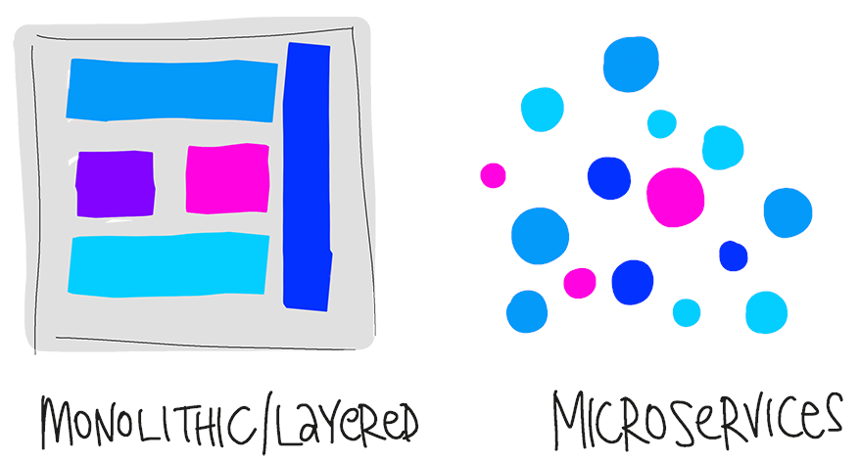
Módulo X Serviço
Escolha pela simplicidade do módulo
95% dos dados do MP-TO estão no Athenas
Alguns casos conhecidos utilizando serviços (conector) apresentavam maior complexidade e dificuldade de manter a integridade dos eventos

Slide 8
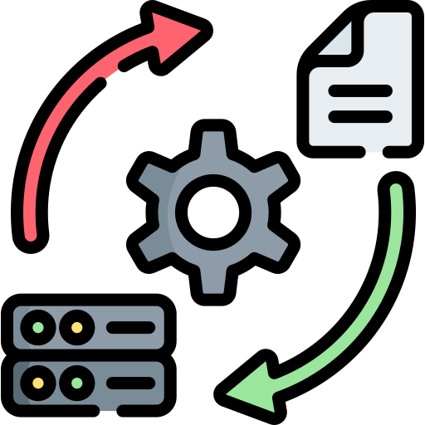
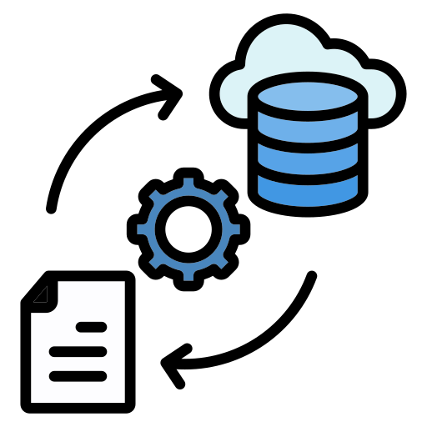
3 Camadas
Extractor
Conector
S1000
S1005
S1020
S1010
S2200
S2205
S2206
S2230
S1200
S1210
S2299
S1400
Manager

Slide 9
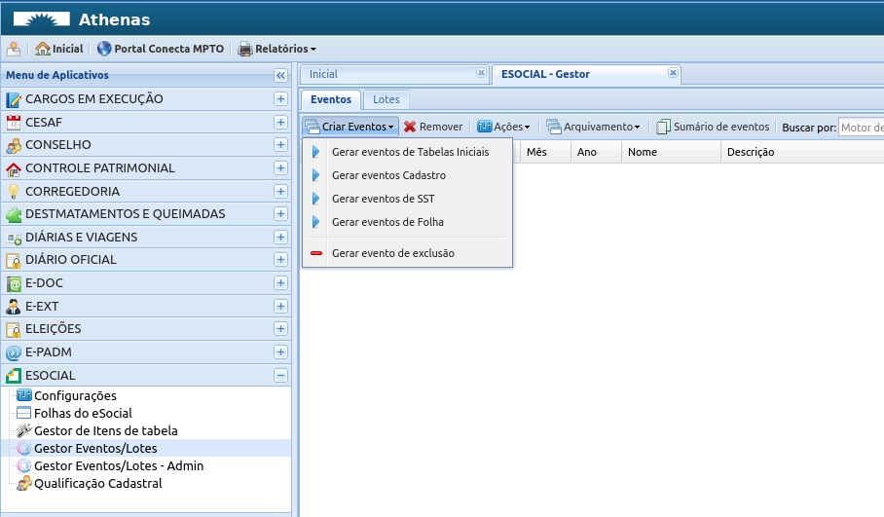

Slide 10
Fluxo de Trabalho
Notes:
A DMTI possui três canais para recebimento de chamados dos integrantes da Instituição. Orientações, pedidos de consertos de equipamentos, de produção de aplicativos e/ou melhorias, como também, resolução de problemas relacionados à rede interna e Internet de todo MPTO podem ser solicitados da seguinte forma:

Slide 11
Módulos Athenas
Manager
Criar eventos
Processar e enviar
Extractor
Conector

Slide 12
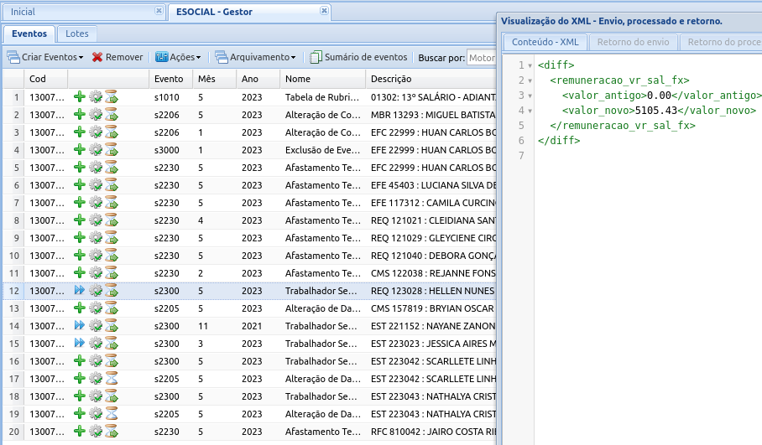

Slide 13
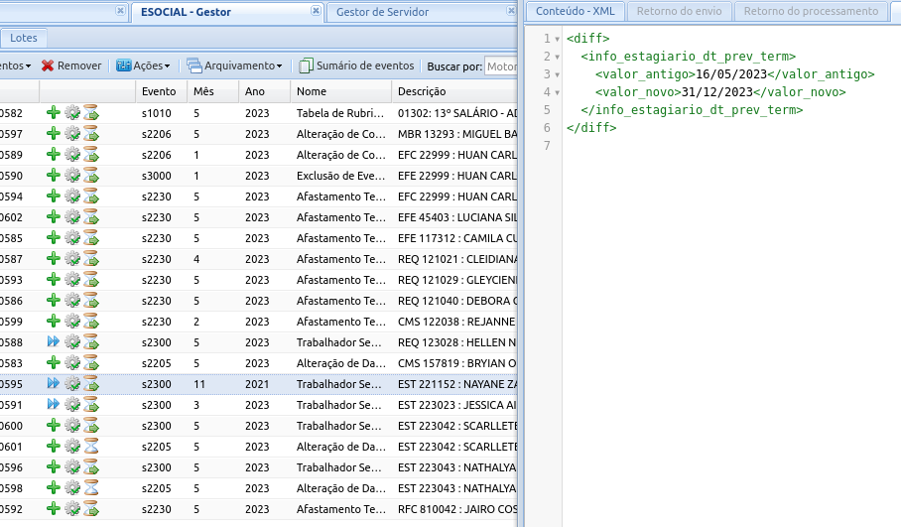

Slide 14
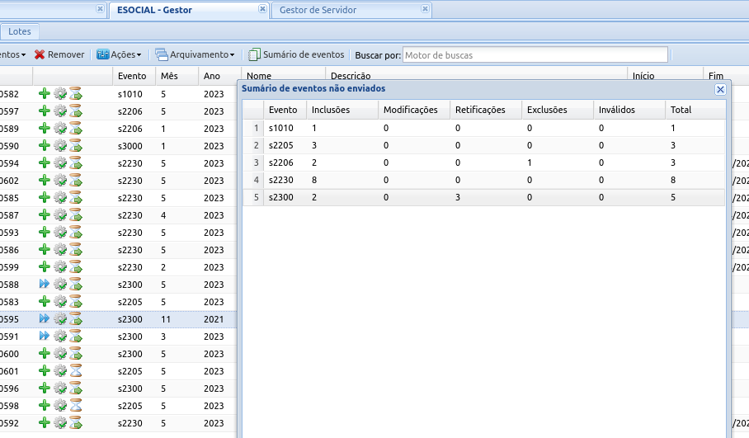

Slide 15
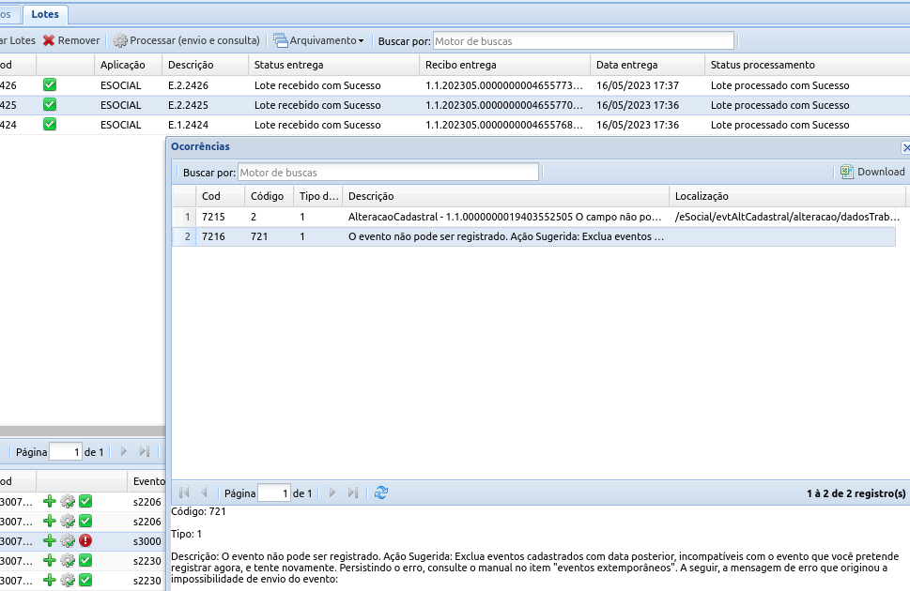

Slide 17
Athenas 2.0
Frontend em flutter
Notes:
A DMTI possui três canais para recebimento de chamados dos integrantes da Instituição. Orientações, pedidos de consertos de equipamentos, de produção de aplicativos e/ou melhorias, como também, resolução de problemas relacionados à rede interna e Internet de todo MPTO podem ser solicitados da seguinte forma:

Slide 18
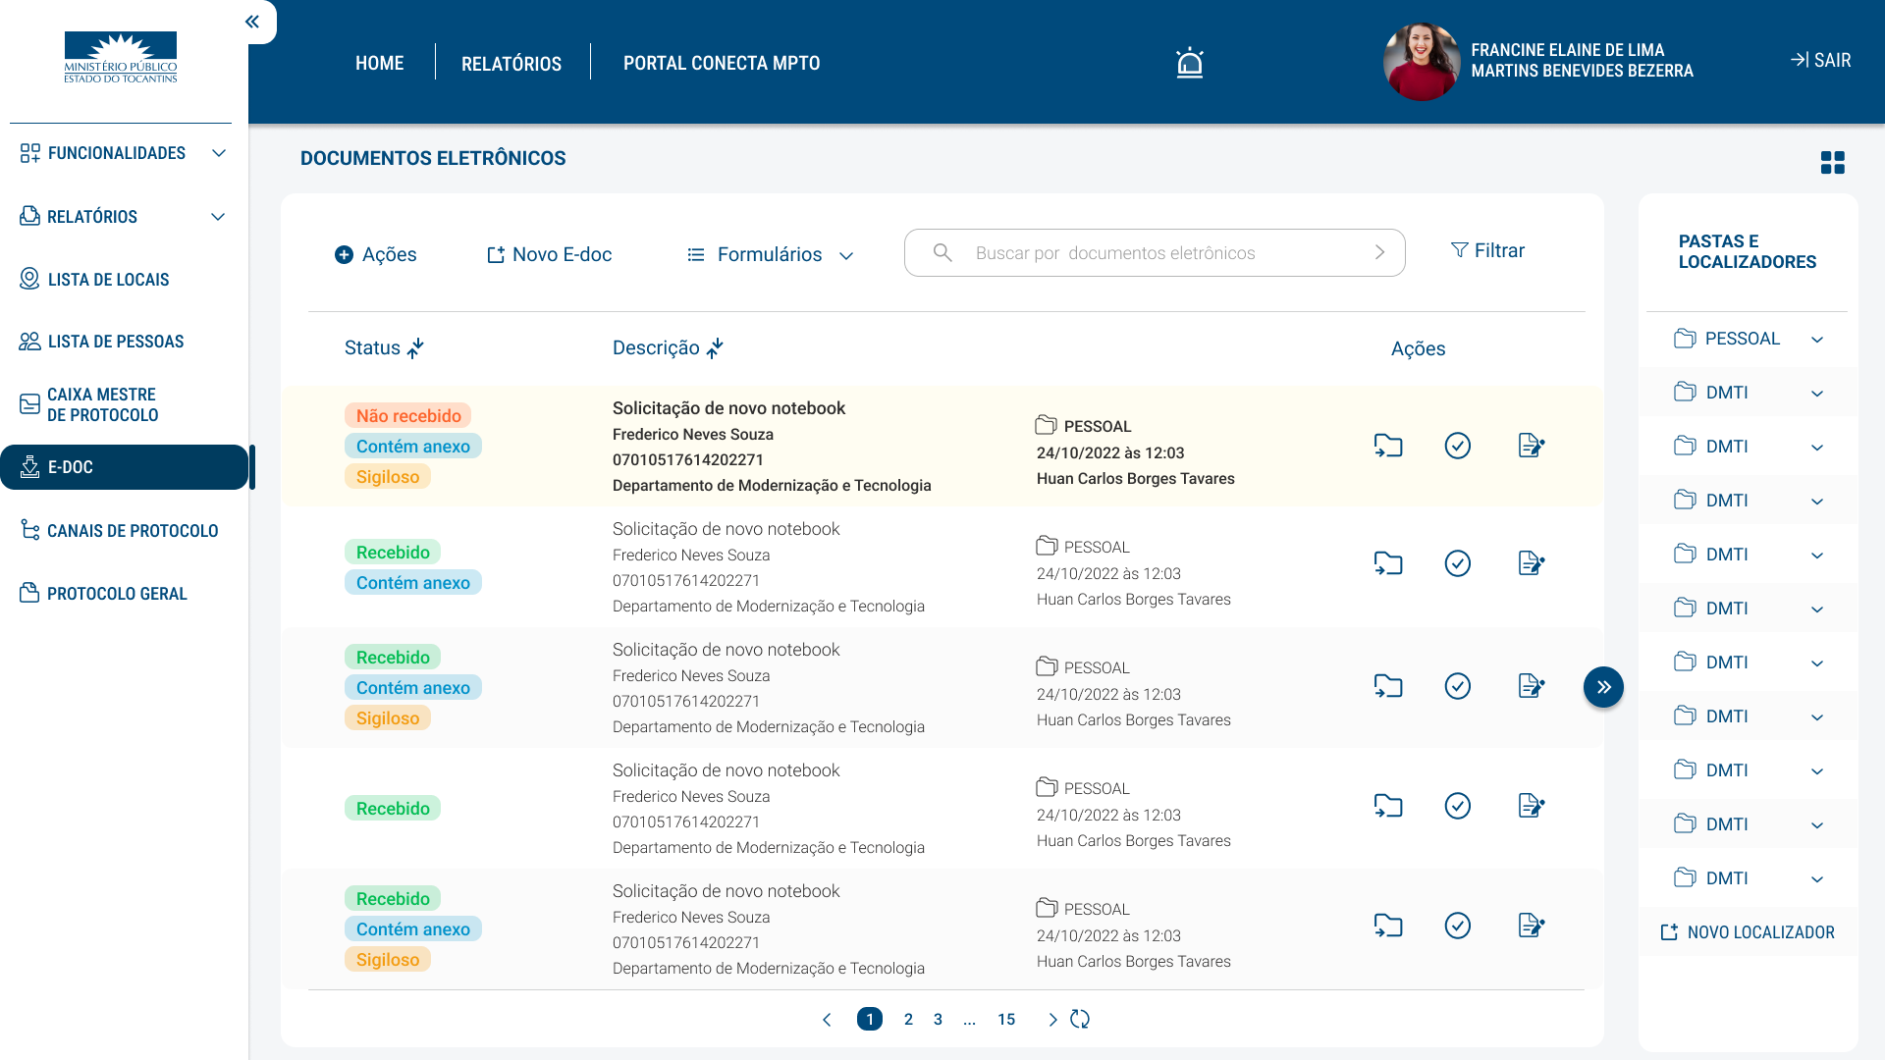

Slide 19
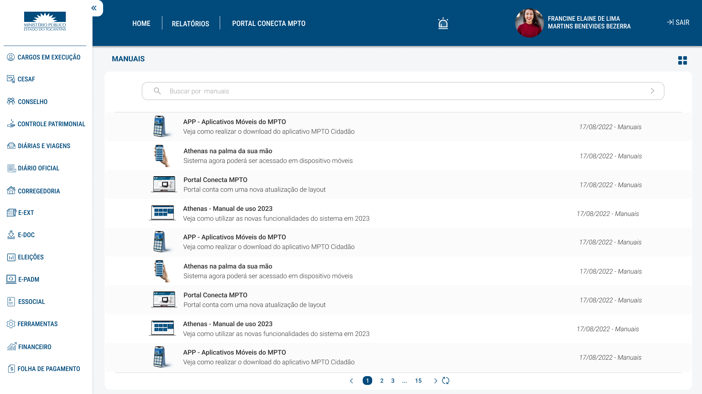

Slide 20
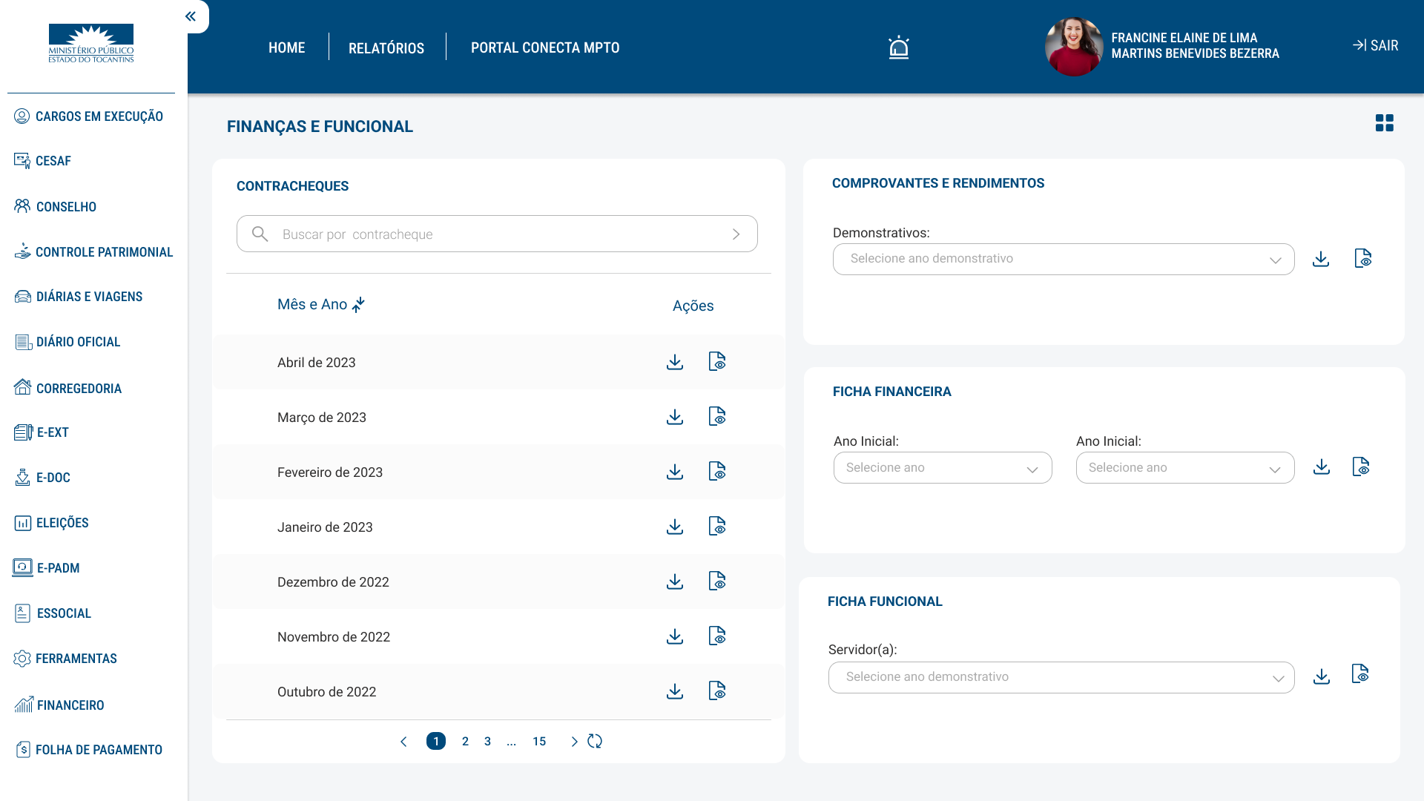

Slide 21
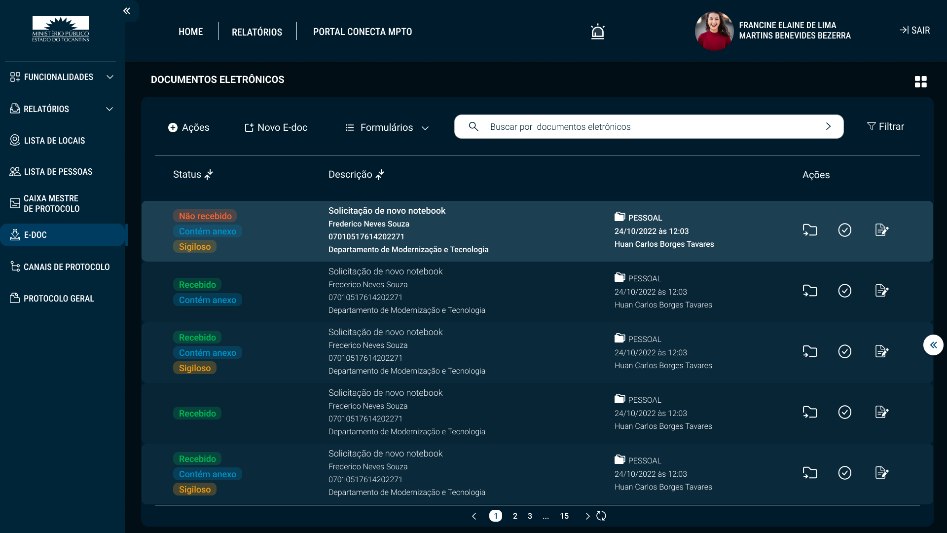

Slide 22
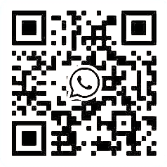
Obrigado!
Rayson Romulo Costa e Silva
raysonsilva@mpto.mp.br
(63) 98111-1070

